Slide 1
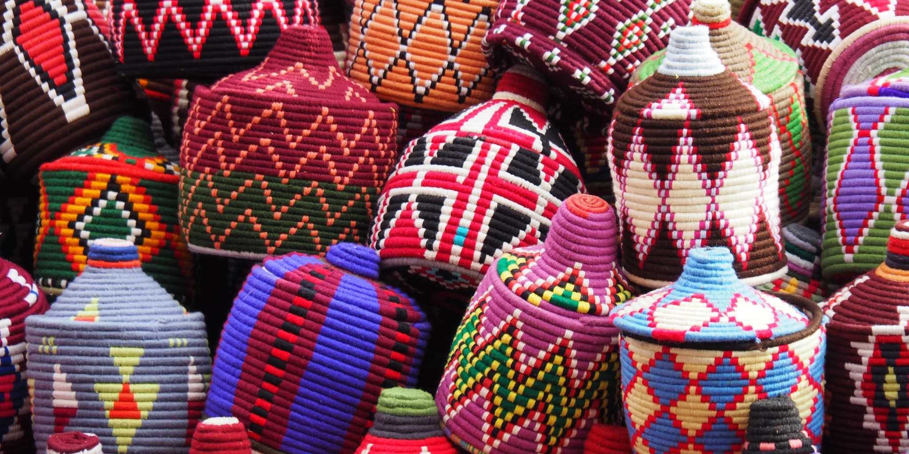

La culture
©Anne-Sophie Labbé, chargée de cours
Techniques d’éducation spécialisée
Collège Mérici

Slide 2

La culture
Éléments appris, produits et transmis par la société.
Normes de comportement
Rituels d’interaction
Codes de communication
Valeurs
Croyances
Manière de percevoir, d’agir, de réagir, de penser
…

Slide 3
La culture comporte
Les rituels d’interaction
Les codes de communication
Les valeurs et croyances
La manière de:
  Percevoir certaines situations
  Agir ou de réagir
  De penser
Les modes de vie
Les savoir faire:
  Techniques
  Économiques
  Artistiques
Les modes d’organisation collectif

Slide 4

C’est quoi la culture Québécoise?

Slide 5

Culture morphologique
Culture structurelle
Culture mythique

Slide 6
La culture
Culture morphologique
  Comportements humains modifiables
    Mets nationaux
    Vêtements
    Habitation
    …

Slide 7
La culture
Culture structurelle
  Organisations sociales qui supportent les relations entre humains
    Autorité parentale
    Rapports familiaux
    Relations homme←→femme
    Structure familiale
    Interventions
    Intervenant
    …

Slide 8
La culture
Culture mythique
  Invisible, mais solidement ancrée
  Invariable dans le temps
    Vision du monde
    Valeurs
    Croyances
    Spiritualité
    …

Slide 9


La poutine, les bottes d’hiver, le hockey, le bois (forme rectangulaire)
Parents, égalité, nucléaire, individuelle
Temps mesuré, autonomie, indépendance
Le couscous, le djellaba, le football, la pierre (formes variées)
Le père et les ancêtres, lieu de pouvoir et d’action selon le sexe, élargie, groupe
Temps non mesuré, interdépendance et entraide
Notes:
Québec et Tunisie
Individuelle et inconnu = Intervention et intervenant
Groupe et connu = Intervention et intervenant

Slide 10
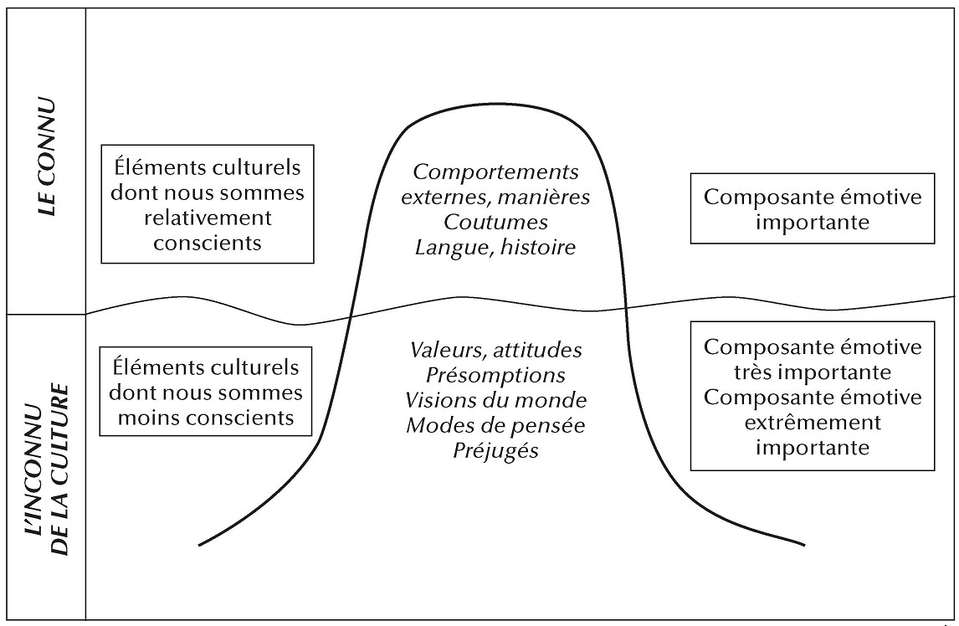
La culture

Slide 11
Le choc culturel
Les chocs relatifs à la perception différentielle de l’espace et du temps.
Les chocs liés à des différences dans la structure du groupe familial, les rôles et les statuts de ses membres.
Les chocs dus à des différences dans les codes d’échanges interpersonnels.
Les chocs en réaction à des demandes formulées dans un contexte professionnel.
Les chocs reliés aux rituels et aux croyances, à la vision du corps, de la santé et de la maladie.

